Slide 1
LE CHIFFRAGE pour les nuls étudiants

Slide 2
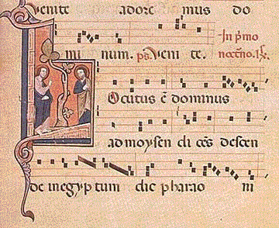
La notation

Slide 3
De la notation
Toute notation est par essence infidèle, elle ment par omission ; elle gagne en clarté ce qu’elle sacrifie en précision.
La notation musicale ne tient pas compte (par ex.) :
  De la richesse des harmoniques
  Du vibrato
  De la justesse expressive
  Etc…
La partition musicale est donc déjà une analyse informelle du son musical

Slide 4
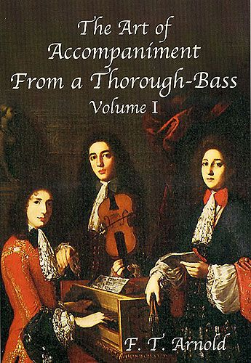
1ère Etape : La basse chiffrée

Slide 5
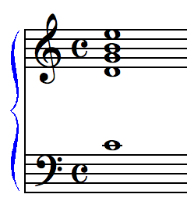
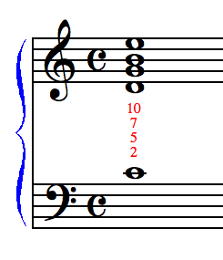
Exemple Juste

Slide 6
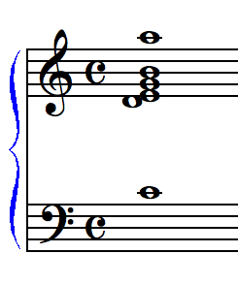
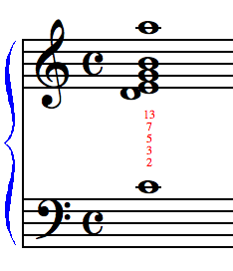
Exemple juste

Slide 7
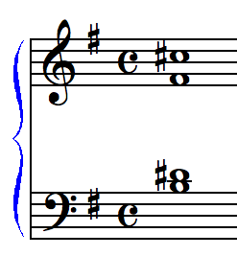
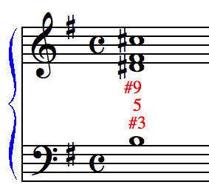
Exemple juste

Slide 8
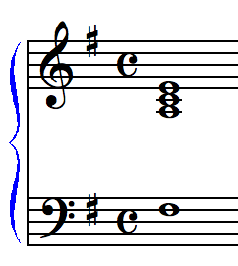
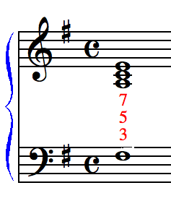
Exemple faux

Slide 9
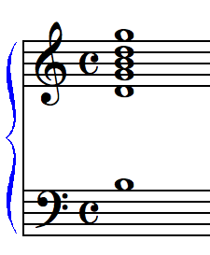
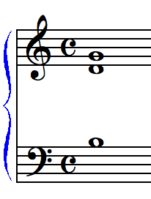
Exemple juste

Slide 10
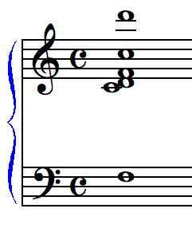
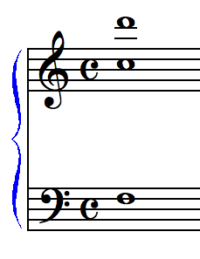
Exemple faux

Slide 11
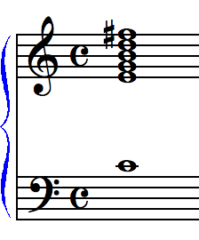
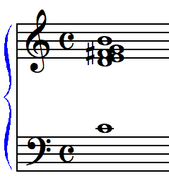
Exemple faux

Slide 12
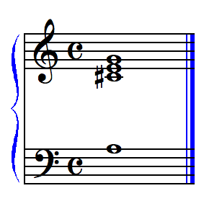
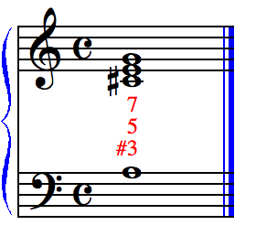
Exemple juste

Slide 13
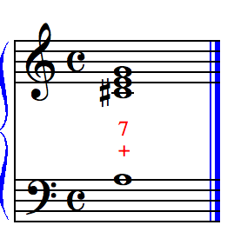
Exemple faux

Slide 14
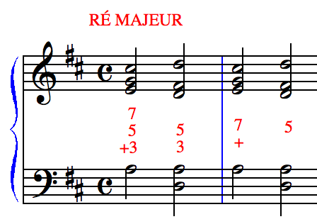
Exemple juste

Slide 15
Basse chiffrée
Notation sténographique de l’harmonie, outil pratique, observation à petite échelle
Les chiffres placés au dessus de la partie de basse indiquent les relations d’intervalles avec cette dernière ; sorte de « résumé » de l’agrégat sonore voulu par le compositeur
Règle 1 : Compter à partir de la basse réelle (écrite)
Règle 2 : Indiquer les altérations accidentelles et les intervalles diminués (5te ou 7e )
Règle 3 : Simplifier le chiffrage (conventions)
    Réglette a : Éliminer les notes (re)doublées
    Réglette b : Ramener à l’intérieur de l’octave ou sous forme de 3ce
Règle 4 : En fonction de la tonalité, indiquer la sensible par un + (à l’origine, indiquait une altération ascendante)

Slide 16
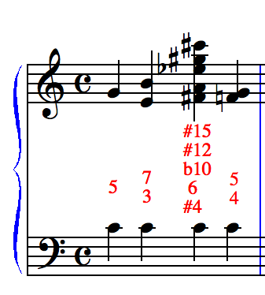
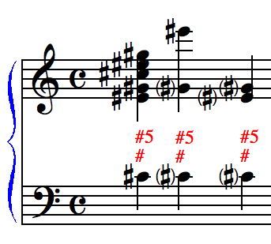
Basse chiffrée

Slide 17
Basse Chiffrée
Avantages
  Outil puissant, capable de tout décrire/ré-écrire, (de Bach à Boulez)
  inventé pour les besoins du continuo
Inconvénients :
  Pas de critères pour décider de ce qui est important musicalement
  ne distingue pas les accords des agrégats, les notes réelles des notes étrangères, les renversements…
  Confusion due au + (emprunts, modulations)

Slide 18
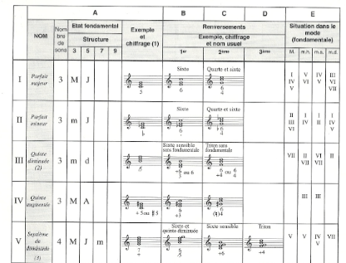
Chiffrage - Hakim

Slide 19
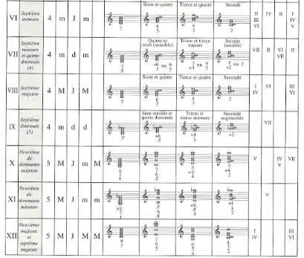
Chiffrage Hakim

Slide 20
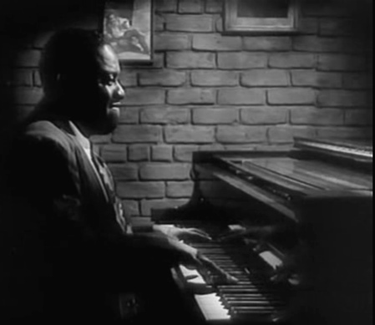
Chiffrage américain

Slide 21
Chiffrage américain
Correspondance Lettre - Note :
La# = A# Si b = Bb etc…
La | Si | Do | Ré | Mi | Fa | Sol
A | B | C | D | E | F | G

Slide 22
Chiffrage américain allemand
Correspondance Lettre - Note :
D’où B-A-C-H = Si b – La – Do – Si naturel
La | Si b | Do | Ré | Mi | Fa | Sol | Si
A | B | C | D | E | F | G | H

Slide 23
Chiffrage Américain
Une lettre = Un Accord
A = Accord de La Majeur
Am = Accord de la mineur
A7 = Accord La Majeur + 7e mineure
AM7 = Accord La Majeur + 7e Majeure
Am7= Accord la mineur + 7e mineure

Slide 24
Chiffrage américain
Accord | PATATE | PATATE m | PATATE 7 | PATATE M7 | PATATE m7
NOM | Majeur | mineur | 7e de dominante | 7e Maj | 7e min
3ce | Maj | min | Maj | Maj | min
5te | Juste | Juste | Juste | Juste | Juste
7e |  |  | min | Maj | min
9e

Slide 25
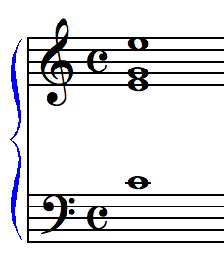
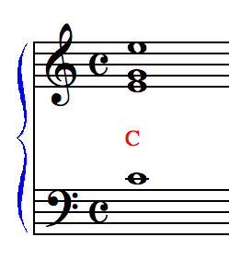
Exemple juste

Slide 26
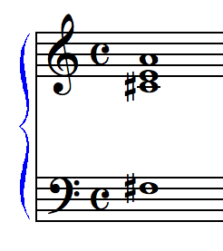
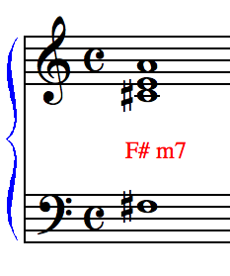
Exemple juste

Slide 27
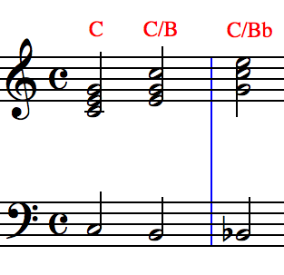
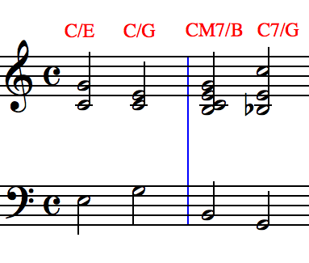
Chiffrage américain
Basse en passage
Renversement

Slide 28
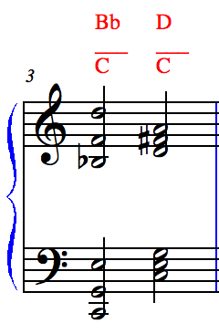
Chiffrage américain
Accords polytonaux
(poly-accords)

Slide 29
Chiffrage américain
Avantages :
  Plus puissant, moins de signes pour décrire plus de musique.
  Prend en compte l’accord en tant que tel, sans différence de position
  Crée un vocabulaire harmonique plus organisé
Inconvénients :
  Ne rend pas compte de la syntaxe, de l’enchainement des accords et de leur liens
  Limité à une tonalité précise (transposition difficile)

Slide 30
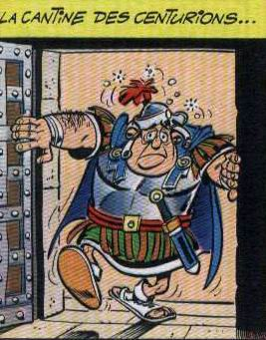
Chiffrage de degrés (romain)

Slide 31
Chiffrage de basse fondamentale (degrés)
Vers la fin du XVIIe apparaît la notion de renversement, qui amène Rameau à substituer à la basse réelle une basse fondamentale.
Développé au 19e siècle, comme outil d’analyse harmonique, l’abbé Vogler a l’idée d’y associer des chiffres romains.
Les nombres romains (I – vii) indiquent la relation d’un accord au centre tonal (à la tonique), et sa fonction harmonique.
Assez spécifique à la musique tonale, ce système peut être utilisé et adapté à d’autres contextes.

Slide 32
Règles pour un triomphe romain
Notation analytique de l’harmonie, outil théorique et pratique, observation à l’échelle tonale
Les chiffres romains placés au dessous de la partie de basse indiquent les relations entre la basse réelle de l’accord et la tonique de la tonalité
Règle 1 : Simplifier l’accord
    Réglette a : Éliminer les notes (re)doublées
    Réglette b : Eliminer les notes étrangères (réduction analytique)
    Réglette c : Ramener à l’intérieur de l’octave si nécessaire
Règle 2 : Permuter, pour trouver la basse fondamentale de l’accord (le remettre sous forme de tierces)
Règle 3 : Identifier la nature de l’accord (majeur, mineur, …)
Règle 4 : Chercher la tonalité du passage
Règle 3 : Calculer le rapport entre la basse fondamentale et la tonique

Slide 33
Chiffrage romain
Majeur | I | ii | iii | IV | V | vi | vii
Mineur harmonique | i | ii | III #5 | iv | V | VI | #vii
Mineur ascendant | i | ii | III #5 | IV | V | #vi | #vii
Mineur descendant | i | ii | iii | IV | v | VI | VII

Slide 34
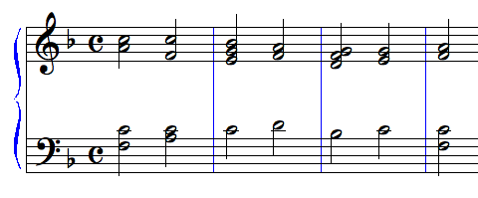
Chiffrage en exemple

Slide 35
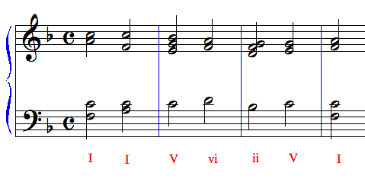
Chiffrage correction

Slide 36

Chiffrage romain
Le syndrome Matriochka

Slide 37
Chiffrage romain
Plusieurs théories, plusieurs visions, et plusieurs usages de l’harmonie sont possibles.
Selon qu’on considère qu’une pièce est « monotonale » , qu’il y a des modulations structurelles, ou que chaque tonalité est passagère, on n’analysera pas de la même façon.
Lors d’une modulation, on chiffre en fonction du nouveau centre tonal ; le passage de l’un à l’autre est en général fait par des degrés mixtes, qu’on peut souligner par un double chiffrage

Slide 38
Chiffrage : emprunts
On peut noter les emprunts de différentes façons :
  Par des tonalités entre parenthèses, puis un chiffrage de degré habituel
  V/IV veut dire « dans le ton passager de IV, accord du V »
  Cousin/tante veut dire « tu connais ma tante, et ben c’est son cousin »

Slide 39
Chiffrage : Emprunt
  I – IV – V – I pourrait s’écrire I/I – IV/I – V/I – I/I
  ou bien I – IV – V – I
                I

Slide 40
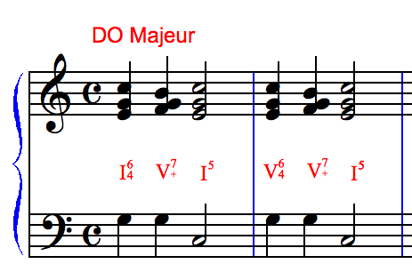
Chiffrage combinés
Problèmes…

Slide 41
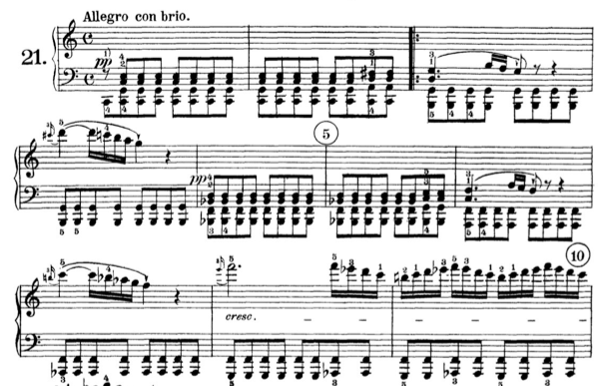
Waldstein

Slide 42
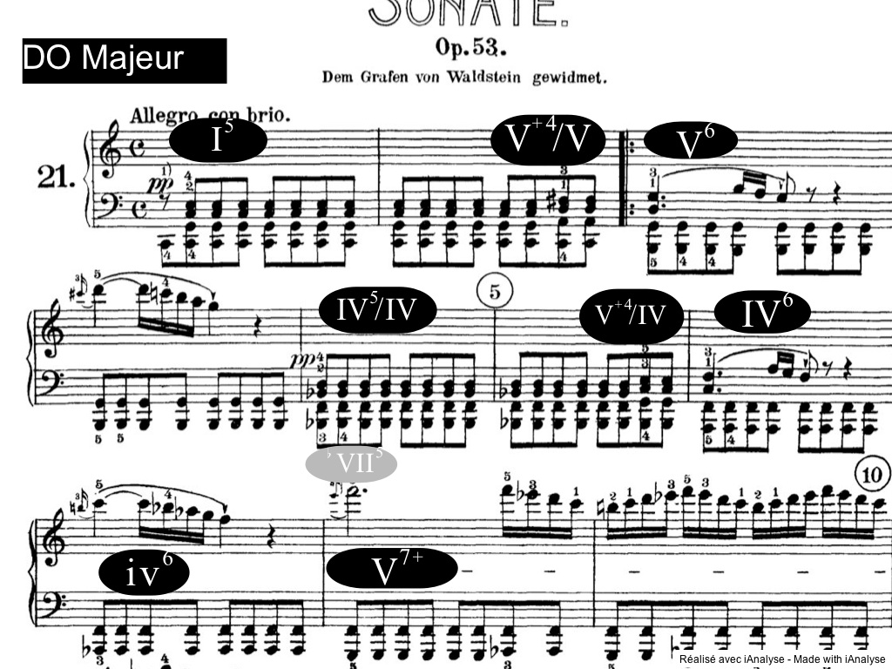
Waldstein - 1

Slide 43
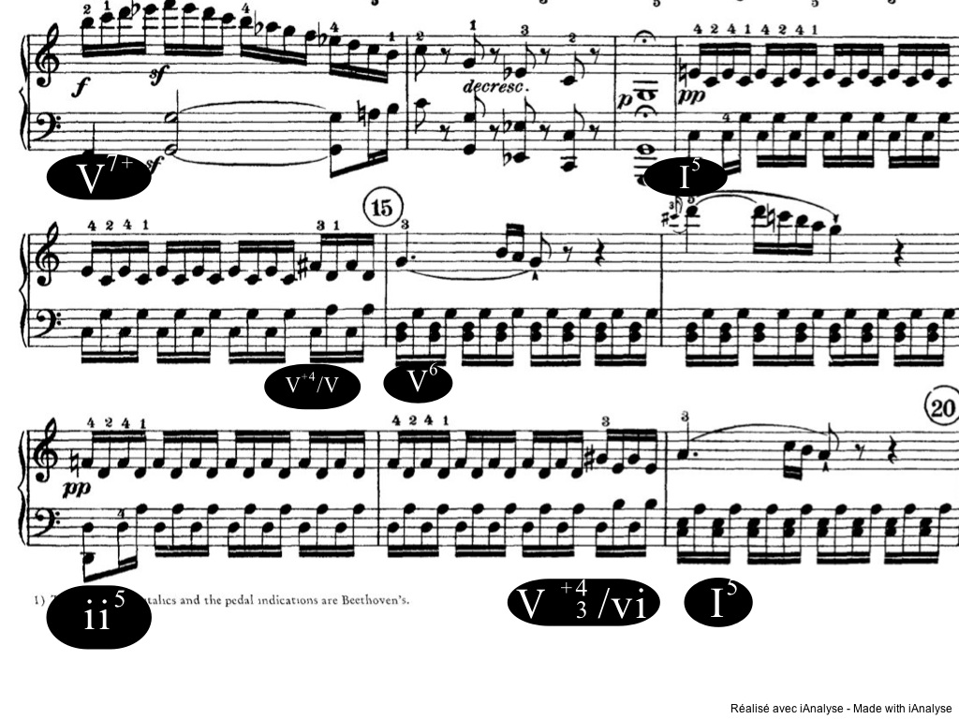
Waldstein (suite)

Slide 44
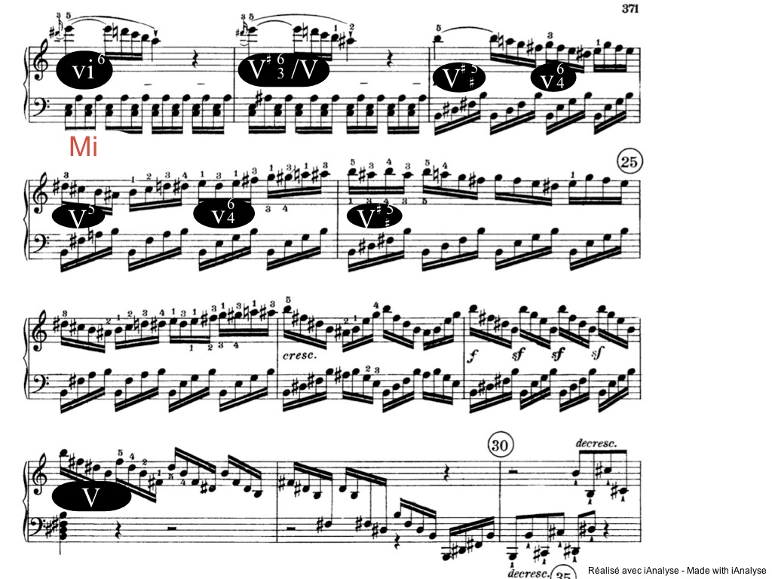
Waldstein 3

Slide 45
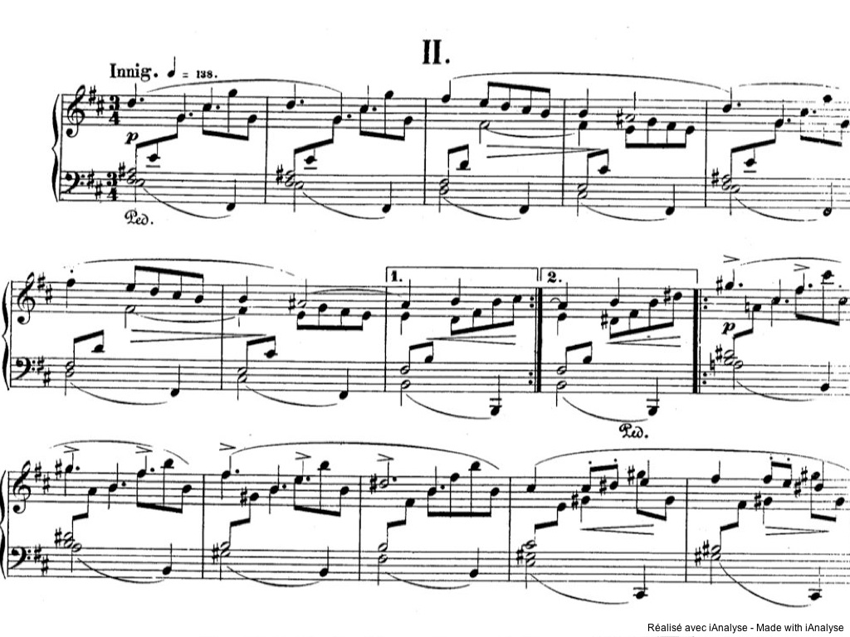

Slide 46
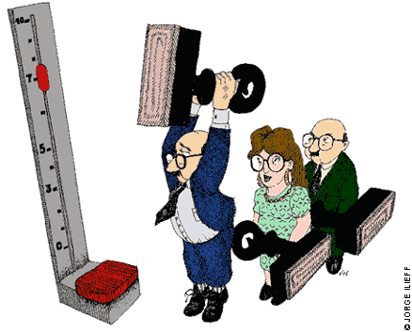
Chiffrage de fonction

Slide 47
Fonctions
La théorie des degrés reconnaît 7 entités distinctes dans une tonalité ( I, ii, iii, IV, V, vi, vii )
La théorie des fonctions reconnaît 3 fonctions fondamentales, qui englobent les 7 degrés.
Ces 3 fonctions s’articulent de manière logique, et servent à exprimer une tonalité.

Slide 48
Fonctions Riemanniennes
Riemann : réduit toute phrase musicale à l’enchaînement de base cadentiel
  I – V – I : Cadence parfaite (dominante du dessus)
  I – IV – I : Cadence plagale (dominante du dessous)
  I – IV – V – I : Cadence plus développée
L’accord et le degré forment désormais une entité indissoluble, correspondant à une fonction déterminée :
      I : Fonction de Tonique (T)
      V : Fonction de Dominante (D)
      IV : Fonction de Sous-Dominante (S) ou pré-dominante

Slide 49
La musique et la syntaxe
Avec le nouveau système, les cadences précédentes deviennent :
  T – D –T
  T – S – T
  T – S – D – T
Ces trois formules peuvent résumer une grande partie de la littérature tonale…

Slide 50
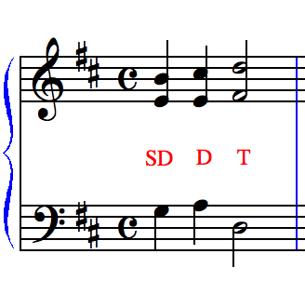
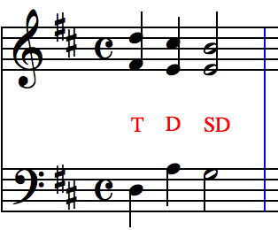
Musique et syntaxe
Paul aime Marie
Aime Paul Marie

Slide 51
Fonctions
Les autres accords sont considérés comme des représentants, et sont à distance de tierce (2 notes communes)

Slide 52
Fonctions
FONCTIONS | T | S | D
Accord | I | IV | V
Représentant | vi | ii | iii
Représentant | iii | vi | vii

Slide 53
Progressions harmoniques
Les premiers pas d’un petit être harmonique

Slide 54
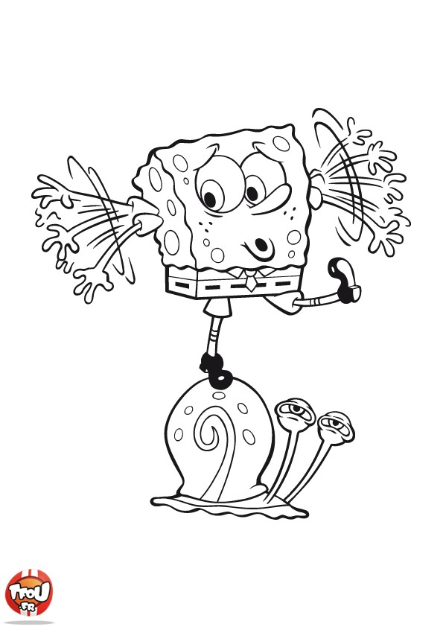
Se maintenir en équilibre
Maintenir une harmonie
PROLONGATION

Slide 55
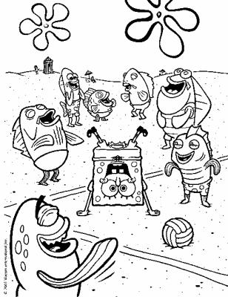
Tomber
La chute, cadere – tomber,
CADENCES

Slide 56
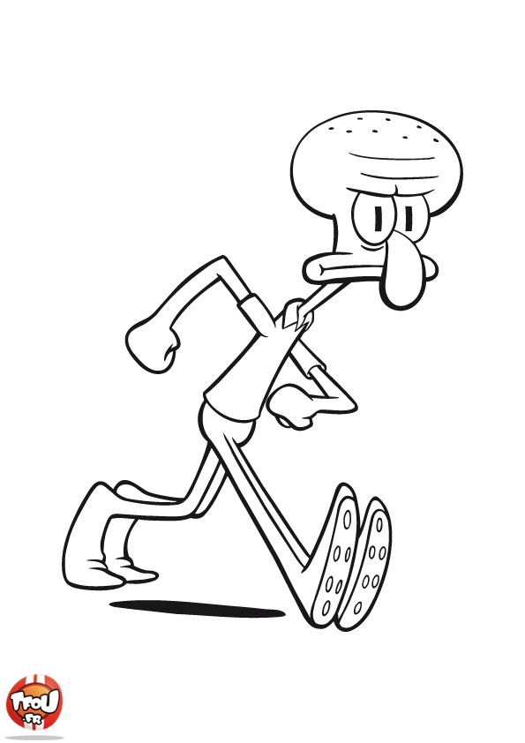
Se déplacer
Marcher, faire les cent pas ou aller quelque part…
MARCHES

Slide 57
Progression harmonique
La Prolongation

Slide 58
Progression : Prolongation
Prolonger une harmonie, c’est donner à l’auditeur la sensation qu’une harmonie continue, malgré l’intervention d’autres accords. Une harmonie « prolongée » persiste sans être vraiment présente à chaque moment.
Les accords intermédiaires sont donc subordonnés à l’harmonie principale, et doivent s’y rattacher fortement (mouvements mélodiques, rapport harmonique)
On décèle alors deux niveaux d’activité harmonique, un niveau de surface et un niveau profond

Slide 59
Prolongations
Les pédales
Les accords « broderies »
Les accords « de passage »
Les accords de substitution

Slide 60
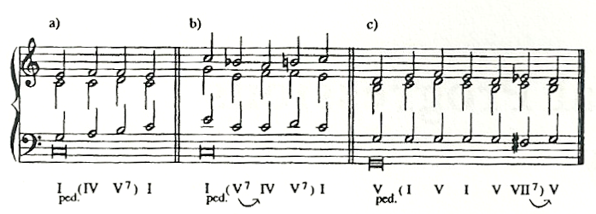
Prolongation
Les pédales

Slide 61
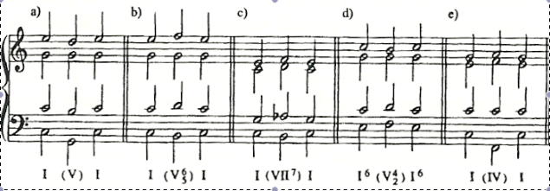
Prolongation : accords broderie

Slide 62
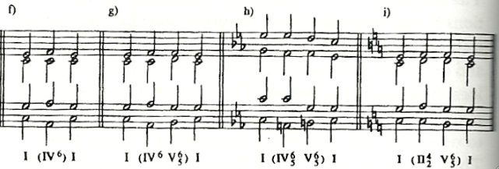
Prolongation : accord broderie

Slide 63

Prolongation : accord de passage

Slide 64

Prolongation : Accords de substitution

Slide 65
Progression harmonique
Les cadences

Slide 66
Progression : Cadences
Les cadences servent à confirmer une tonalité implicite, de manière forte avec les cadences parfaites, ou moins marquée avec les demi-cadences
Cadence parfaite :
    Cycle complet T – S – D – T
    Cycle incomplet T – D – T
Les « embellissements » de cadence
  Dominante : l’accord 6/4 de cadence
  Pré-dominante : II6, sixte napolitaine, mvt chromatique
Cadence rompue

Slide 67


Cadences
Cadence parfaite
Cadence parfaite
Embellissement de D

Slide 68

Cadences : embellissement de SD

Slide 69

Cadences : embellissement de SD

Slide 70

Cadences : embellissement de SD

Slide 71

Cadence : embellissement de T

Slide 72

Cadence : évitée

Slide 73

Demi cadence

Slide 74
Progression harmonique
Les marches

Slide 75
Progression : Marches
Sera considérée comme telle toute reproduction (R) systématique immédiate, à un palier supérieur ou inférieur de l'échelle sonore (tonale), d'un modèle (M) correspondant à un ensemble harmonique d'au moins 2 termes (fonctions)

Slide 76

Marches : Chute des 5tes

Slide 77

Marche : Chute des 5tes

Slide 78

Marche : 5tes ascendantes

Slide 79

Marche : 3ces descendantes

Slide 80

Marches : 3ces ascendantes

Slide 81

Marches : 2ndes descendantes

Slide 82

Marches : 2ndes ascendantes

Slide 83

Marches : 2ndes ascendantes

